Slide 1
新型コロナウイルスによる大阪経済への影響等に係るデータ集
参考資料
令和２年６月２９日
企画室計画課

Slide 2
目 次
○経済への影響・・・・・・・・・・・・・・・・・・・・・・・・・・・・・・・・・・・・・・・・・・・・p.2
＊不要不急の消費の減少・・・・・・・・・・・・・・・・・・・・・・・・・・・・・・・・・・・・・・・・・・・・・・p.3
＊国内外の移動の減少・・・・・・・・・・・・・・・・・・・・・・・・・・・・・・・・・・・・・・・・・・・・・・p.10
＊企業業績の悪化・倒産の増加・・・・・・・・・・・・・・・・・・・・・・・・・・・・・・・・・・・・・・・p.20
＊雇用情勢の悪化・・・・・・・・・・・・・・・・・・・・・・・・・・・・・・・・・・・・・・・・・・・p.34
＊所得の減少・・・・・・・・・・・・・・・・・・・・・・・・・・・・・・・・・・・・・・・・・・・p.41
○社会への影響・・・・・・・・・・・・・・・・・・・・・・・・・・・・・・・・・・・・・・・・p.44
＊長期間の休校・・・・・・・・・・・・・・・・・・・・・・・・・・・・・・・・・・・・・・・・・・・p.45
＊非接触型サービスの増加・・・・・・・・・・・・・・・・・・・・・・・・・・・・・・・・・・・・p.47
＊働き方の変化・・・・・・・・・・・・・・・・・・・・・・・・・・・・・・・・・・・・・・・・・・・p.50
＊府民の健康への影響・・・・・・・・・・・・・・・・・・・・・・・・・・・・・・・・・・・・p.56

Slide 3
経済への影響

Slide 4
不要不急の消費の減少 【消費支出額の減少】
●１世帯当たり消費支出額の推移をみると、大阪市は、全国よりも支出額が下回っている。（全国：268千円、大阪：245千円）
● 対前年比では、4月になって全国平均を上回っている。
出典：総務省 『家計調査』

Slide 5
不要不急の消費の減少 【消費支出額の減少】
●家計消費のうち、特に、「被服・履物」、「教養・娯楽」に係る支出が大きく減少。
●大阪の家計調査（４月）では、前年同月比で「被服・履物」：▲64.6% 「教養娯楽」：▲50.2%
保健医療
交通・通信
交通・通信
消費支出全体
消費支出全体
教養娯楽
教養娯楽
保健医療
被服・履物
被服・履物
出典：総務省 『家計調査』

Slide 6
不要不急の消費の減少 【耐久消費財の新規購入減】
●新設住宅着工戸数は、各都道府県とも月による増減が激しく、共通のトレンドはみられない。
出典：国土交通省 『建築着工統計調査』

Slide 7
不要不急の消費の減少 【耐久消費財の新規購入減】
●一方、家電大型専門店販売額は、19年10月の消費増税後、全国的に低調に推移しており、2月以降、大阪は全国を下回っている。
出典：経済産業省 『商業動態統計』

Slide 8
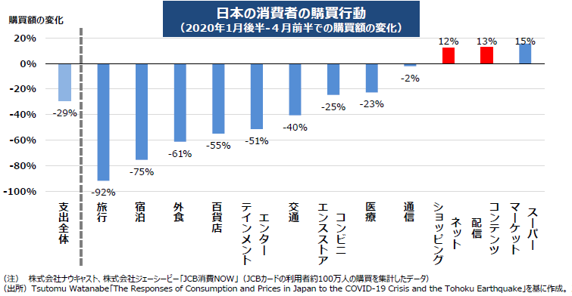
不要不急の消費の減少 【巣ごもり消費・EC取引】
●日本のクレジットカード購買額を見ると、2020年１月後半から４月前半にかけて、旅行（▲92％）、宿泊（▲75％）、外食
（▲61%）などで大きく減少したのに対し、ネットショッピング（＋12％）、コンテンツ配信（＋13％）が増加。
出典：産業構造審議会成長戦略部会資料

Slide 9
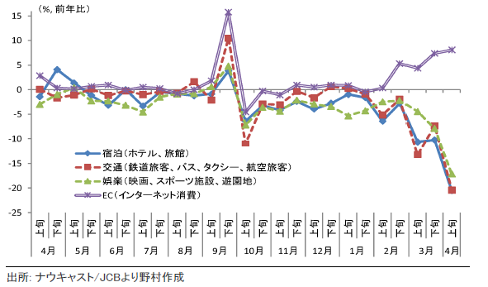
不要不急の消費の減少 【巣ごもり消費・EC取引】
●サービス業を中心に、人々の外出自粛を受けた消費の落ち込みが目立つ一方で、急速に消費額を伸ばしているのがインターネット
消費。
●外出を伴わずに消費を行うインターネット消費（EC消費）は、いわゆる巣ごもり消費を後押しするものであり、長期化する外出
自粛生活下において、引き続き堅調な推移が期待。
出典：野村証券 『高頻度データを用いた緊急事態宣言下の消費動向の推計』（2020/5/11）

Slide 10
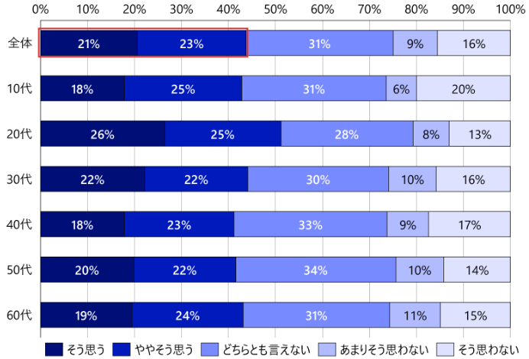
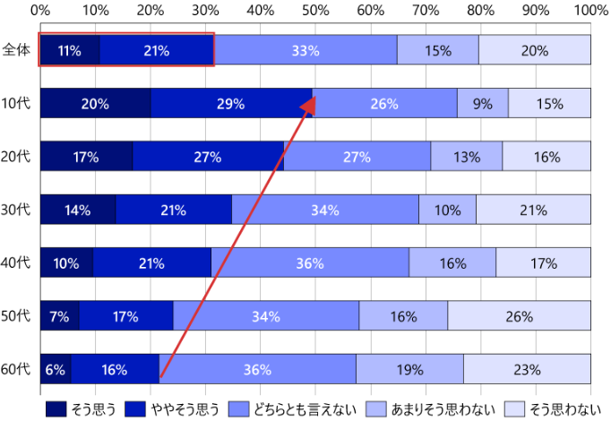
不要不急の消費の減少 【巣ごもり消費・EC取引】
●新型コロナウイルス拡大を機に最もキャッシュレスでの支払いが増えたのは20代で、半数以上にのぼる。
●20代以外にも、すべての年代において4割以上がキャッシュレスでの支払いが増えたと回答。
●また、外出自粛を背景に、EC（ネットショッピング）の利用も増加。10代・20代の若年層を中心に全体の3割強がネットショッピング
の利用が増えたと回答。
■ 支払い方法の変化 【Q：キャッシュレスでの支払いが増えたか？】
■ サービス利用の変化 【Q：EC（ネットショッピング）の利用が増えたか？】
出典：野村総研 『新型コロナウイルス拡大による生活の変化に関するアンケート』（4/22～4/24実施）

Slide 11
国内外の移動の減少 【外出の減少】
●大阪において、5月21日に緊急事態宣言の区域解除がされて以降、梅田や難波では、感染拡大前との比較で、4割程度人口が減少。
出典：NTTドコモ 『モバイル空間設計』分析レポート
※4月12日までは、2019年11月平均との比較。
4月13日以降は、2020年１月18日（土）
～２月14日（金）４週間の平均との比較。
（平日は平日平均と、休日は休日平均との比較）

Slide 12
国内外の移動の減少 【国内観光の減少】
●国内の宿泊者数については、20年２月以降、全国的に低下し、３月には大きく低下。
●特に、大型テーマパークを有する大阪や千葉において、影響が大きい。今後、新しい生活様式のもと、これまで水準までに戻るかの
見通しが難しい状況。
出典：観光庁 『宿泊旅行統計調査』

Slide 13
国内外の移動の減少 【インバウンドの減少】
●訪日外客数の推移を見ると、３月は19万人（▲93.0％）、４月は2,900人（▲99.9％）、5月は1,700人（▲99.9％）
と蒸発状態。
出典：観光庁 『訪日外客統計』

Slide 14
国内外の移動の減少 【インバウンドの減少】
●関西国際空港の国際線旅客数の推移を見ると、４月は6,689人（▲99.7％）、うち外国人4,140人（▲99.7％）と
5月は4,597人（▲99.8％）、うち外国人2,589人（▲99.8％）と本国帰還者を運ぶレベルに制限された状態。

Slide 15
国内外の移動の減少 【旅行消費の市場規模】
● 日本人の国内旅行消費額は21.9兆円であり、インバウンド消費額の約4.5倍に相当。
● また、日本人の海外旅行消費額は、約4.5兆円とインバウンド消費額と同規模。
● インバウンドの復活が当分見込めない中、日本人の旅行消費を取り込むことが重要。
出典：観光庁 『訪日外国人消費動向調査』
観光庁 『宿泊旅行統計調査』
ＪＴＢ 『2020年旅行動向見通し』

Slide 16
国内外の移動の減少 【輸出入の減少】
●近畿圏の輸出額の推移を見ると、４月の総額は、1兆2,801億円（▲5.5％）、うち中国への輸出額は、3,312億円
（＋4.2％）、5月の総額は、1兆392億円（▲16.9％）、うち中国への輸出額は、3,147億円（▲0.1％）と、輸出総額の
落ち込みに比して中国への輸出額の落ち込みは比較的小幅に抑えられている。
出典：大阪税関 『近畿圏貿易概況』

Slide 17
国内外の移動の減少 【輸出入の減少】
●近畿圏の品目別輸出額の推移を見ると、２月以降、大半の輸出品目が前年度比マイナスで推移する中、輸出品目シェア1位の
半導体等電子部品は前年同期比プラスで推移。
●テレワークを進める中国企業の間で、タブレットやパソコンの需要が高まっていることが背景にあるとみられる。
出典：大阪税関 『近畿圏貿易概況』

Slide 18
国内外の移動の減少 【輸出入の減少】
●近畿圏の輸入額の推移を見ると、４月の総額は、1兆2,253億円（▲2.2％）、うち中国からの輸入額は、4,772億円
（＋22.1％）、5月の総額は、1兆111億円（▲19.7％）、うち中国からの輸入額は、3,880億円（+2,1％）と、輸入
総額が前年同期比マイナスで推移する中、中国からの輸入は前年同期比プラスに転じている。
出典：大阪税関 『近畿圏貿易概況』

Slide 19
国内外の移動の減少 【サプライチェーンの寸断】
●外出禁止措置によって世界各地の工場が生産停止に追い込まれたことにより、日本国内の工場においても必要な
部品や素材が入手できず、グローバルサプライチェーンの寸断が生じている。
  【4/21付 読売新聞】
  ・財務省が20日発表した貿易統計によると、3月の東南アジア諸国連合（ASEAN）からの自動車部品輸入額は、前年同月比9%減の176億円だった。外出禁止措置が、最初にウイルスが流行した中国から東南アジアに広がり、各地で部品生産が減ったためだ。
  ・日本国内の組み立て工場では2月中旬から生産停止や減産が始まった。中国が生産停止した段階では、各社の在庫にはまだ余裕があったが、東南アジア全体に感染が広がると、「部品供給網はズタズタ」（自動車メーカー首脳）になった。
  ・3月以降は、トヨタ自動車やホンダ、日産自動車、マツダなど主要メーカーが休止や減産に追い込まれている。トヨタは4月20日以降も、日野自動車などグループ会社も含めた全国15工場で追加の減産に踏み切る。ホンダも20日、部品供給が停滞したため、埼玉県内の2工場で27日から5月10日まで生産を停止すると発表した。
  【6/17付 日本経済新聞】
  ・かつてソニーの「顔」だったテレビ製品。今も年900万台強を販売しているが、需要に供給が追いつかない状況が続く。新型コロナウイルスの影響でマレーシアの自社工場やメキシコ、スロバキアの委託先工場で一時稼働が停止。4月下旬から順次再開したものの、部品の調達遅れが響く。
  ・米サプライマネジメント協会（ISM）の調査では約75%の企業が中国などからの調達が滞ったと回答。

Slide 20
国内外の移動の減少 【交通機関の利用減少】
● 旅客数については、３月に入り全国的に大きく減少。（前年同期比：▲21.7）
● 近畿においては、全国よりも大きく利用者数が減少。（前年同期比：▲23.9）
出典：国土交通省 『鉄道輸送統計』

Slide 21
企業業績の悪化・倒産の増加 【経済への影響】
●ＩＭＦは、「世界経済は大封鎖に陥り、大恐慌以来で最悪の景気後退」と分析。
●感染第2波が避けられれば、2021年には世界全体で＋5.4％成長に回復すると予測。
（％）
出典：国際通貨基金 世界経済見通し［改定］（2020/6/24）

Slide 22
企業業績の悪化・倒産の増加 【経済への影響】
●各シンクタンクの2020年度～2021年度GDP成長率予測をみると、2020年度：▲5.9％～▲4.6％、
2021年度：＋3.3％～＋4.0％ となっている。
シンクタンク名 | 成長率予測 | その他言及している点
三菱UFJリサーチ＆ コンサルティング〔6/8〕 | 2020年度 ▲4.8％ 2021年度 ＋4.0％ | ○2020年度下期も新しい生活様式の下で、感染拡大防止と経済活動の 両立をめざすことで、景気の回復は緩やかなペースにとどまる見込み。
ニッセイ基礎研究所 〔6/8〕 | 2020年度 ▲5.4％ 2021年度 ＋3.6％ | ○4-6月期の成長率は前期比年率▲24.1％とリーマンショック時（09年1-3月 期:▲17.8％）を上回るマイナス成長となる見通し。 ○失業率は現在の2％半ばから4％台まで上昇し、2020年度の実質雇用者 報酬は6年ぶりに減少すると予想。
野村総研 〔6/8〕 | 2020年度 ▲5.9％ 2021年度 ＋4.0％ | ○4-6月期の成長率は前期比年率▲26.5％と極めて大幅な減少を記録する と予想。 ○所得の減少を通じて今後も支出の抑制を持続させ、7-9月期以降の成長 加速は極めて緩慢なL字型の回復となる公算。
日本総研 〔6/8〕 | 2020年度 ▲4.6％ 2021年度 ＋3.3％ | ○4-6月期の成長率は前期比年率▲19.5％とリーマンショック時（09年1-3月 期:▲17.8％）を上回るマイナス成長となる見通し。
第一生命経済研究所 〔6/8〕 | 2020年度 ▲5.3％ 2021年度 ＋3.5％ | ○4～5月を底として景気は持ち直しに向かい、7-9月期以降の成長率は比較 的高いものとなるが、20年前半の大幅な落ち込みを取り戻すことはできない。
出典：各シンクタンクレポートより作成

Slide 23
企業業績の悪化・倒産の増加 【大阪経済への影響】
１．不要不急消費の減少による影響
出典：一般社団法人アジア太平洋研究所
『Kansai Economic Insight Quarterly No.49』（2020/5/28）
●各消費品目は「基礎的支出」（＝生活必需品）と「選択的支出」（＝ぜいたく品）に分けられ、緊急事態宣言発令による外出自粛要請や休業要請強化に伴い、家計は選択的支出の中から、不要不急の支出を削減。
（選択的支出に占める不要不急消費対象の割合(2019年家計調査)：大阪市26.9％、近畿：24.5％）
●1か月間、家計が不要不急消費を▲70％（百貨店売上等から▲70％と仮定）削減させると仮定した場合の家計消費減少額を推計
（12で除して月次ベースに変換）。
〔算定〕 家計消費減少額 = 名目民間家計最終消費支出 × 不要不急消費対象割合 × 削減率（▲70％）
【府県別の家計消費減少額】
➔ 4月1か月間で大阪府で▲3,369億円の家計消費が減少すると見込まれる。
※ 大阪の名目民間家計最終消費支出：22兆2,800億円 大阪の名目GDP：40兆700億円 （出典:2017年度府民経済計算）

Slide 24
企業業績の悪化・倒産の増加 【大阪経済への影響】
２．インバウンド需要の減少による影響
出典：一般社団法人アジア太平洋研究所
『Kansai Economic Insight Quarterly No.49』（2020/5/28）
●2020年3月の訪日外客数は前年同月比▲93.0％となり、リーマンショック期の09年2月(▲41.3％)、東日本大震災翌月の11年4月(▲62.5％)を大きく上回る落ち込み。
●2019年の関西での外国人消費額、3月の関西の各府県の訪日外客数の伸び率を用い、インバウンド需要減少による損失額を推計。（4月も3月と同程度の落ち込みが続く(▲95.0％)と仮定）
【府県別のインバウンド需要損失額】
➔ 4月1か月間で大阪府で▲492億円のインバウンド需要が損失すると見込まれる。
〔参考〕 日本人の国内移動・旅行需要額は21.9兆円とインバウンド需要額(4.8兆円)の4.6倍 （出典：2019年観光庁統計）

Slide 25
企業業績の悪化・倒産の増加 【大阪経済への影響】
３．大阪・関西GDPへの影響（不要不急消費・インバウンド需要減少の観点から）
●緊急事態宣言発令による家計消費需要減少と訪日外客激減によるインバウンド需要減少の合計が直接的な
経済損失。
【緊急事態宣言が関西経済に及ぼす影響(2020年4月)】
➔ 4月1か月間で大阪府で▲3,862億円、関西(2府4県計)で▲7,921億円の損失発生と推計。
（※緊急事態宣言期間である5月末まで同程度の損失が続くと仮定すると、損失額も2倍の大阪府:▲7,724億円、関西:▲1兆5,842億円となる。）
➔ 2020年度の大阪府の名目GDPを▲0.96％、関西の名目GDPを▲0.91％引き下げ。
注：2020年度はＡＰＩＲが推計した名目ＧＲＰの予測値（大阪:40兆3,705億円、関西:86兆8,600億円）を用いている。
出典：一般社団法人アジア太平洋研究所
『Kansai Economic Insight Quarterly No.49』（2020/5/28）

Slide 26
25

Slide 27
企業業績の悪化・倒産の増加 【業種別の状況】
●5月の業種別景気DIでは、「小売」「卸売」「製造」「農林水産」「建設」の5業種が前月からさらに悪化。
●「金融」「サービス」「不動産」「運輸」では前月から改善し、底打ち感がみられる。
出典：帝国データバンク 『景気動向調査（全国）』

Slide 28
企業業績の悪化・倒産の増加 【業種別の状況】
●製造業の5月の業種別景気DIをさらに詳しくみると、「繊維」以外の業種で前月からさらに悪化。
●特に自動車工場の生産減少・稼働停止の動きがサプライチェーン全体に波及し、「輸送用機械」「鉄鋼」の悪化が顕著となった。
出典：帝国データバンク 『景気動向調査（全国）』

Slide 29
企業業績の悪化・倒産の増加 【業種別の状況】
●サービス業の5月の業種別景気DIをさらに詳しくみると、「医療・福祉」以外の業種で前月から改善し、底打ち感がみられる。
●「旅館・ホテル」「飲食」「娯楽サービス」は改善したものの、依然として一桁台が続き、極めて厳しい状況。
●一方、「情報サービス」「電気通信」はリモート需要が追い風となっている。
出典：帝国データバンク 『景気動向調査（全国）』

Slide 30
企業業績の悪化・倒産の増加 【業種別の状況】
●2020年4月の第3次産業活動指数は、「生活娯楽関連サービス」等が大きく低下したため、3カ月連続で低下し、前月比
▲6.0％の91.6となった。（2015年＝100とする現基準内で最低の水準）
●特に低下寄与の大きかった業種は「生活娯楽関連サービス」「運輸業・郵便業」「小売業」。
●「生活娯楽関連サービス」では、特にレストラン等の「飲食店・飲食サービス業」、パチンコホール等の「娯楽業」の低下が大きく、
緊急事態宣言発令による外出自粛の影響がが大きく表れている。
※第3次産業活動指数・・・第３次産業に属する業種の生産活動を総合的に捉えることを目的とした指数のことで、経済産業省の特定サービス産業動態統計調査、商業動態統計調査や、
他省庁所管の第３次産業の活動に関する調査等を月次指数化したもの。
出典：経済産業省 『第3次産業活動指数(2020年4月分)』
第3次産業活動指数（季節調整済指数）の推移
第3次産業活動指数(2020年4月値)への影響度が大きい業種

Slide 31
企業業績の悪化・倒産の増加 【業種別の状況】
●2020年度の業績に関する企業アンケート調査結果によれば、ほとんどの業種で半数以上の企業が減収を見込んでいる状況。
●全国との比較においては、特に小売業において、大阪の企業の業績見通しが悪い状況。
出典：帝国データバンク 『2020 年度の業績見通しに関する企業の意識調査』
※調査期間は2020 年3 月17 日～3 月31 日
・調査対象は全国2 万3,676 社、有効回答企業数は1 万1,330 社（回答率47.9％） ※大阪の回答企業は1,062社

Slide 32
企業業績の悪化・倒産の増加 【百貨店の売上高の比較】
● ５月の大阪の百貨店売上高は、213億円（前年同期比▲68.0％）となり、前月から若干持ち直しの兆し。
● ただし、全国平均よりも依然、下げ幅は大きくなっている。
出典：日本百貨店協会 『全国百貨店売上高概況』

Slide 33
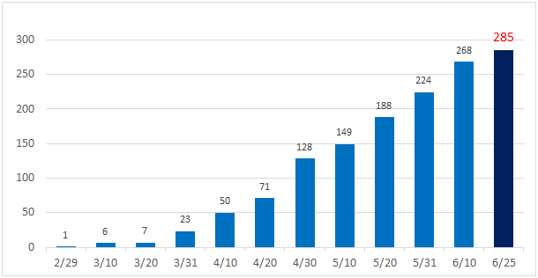
企業業績の悪化・倒産の増加 【倒産件数】
● コロナ関連の倒産件数は、増加傾向にあり、６月2５日時点で、全国で285件が倒産。
● 大阪の倒産件数は、26件であり、全国で２番目に高い水準。
■ 新型コロナウイルス関連倒産の発生時期分布（6月25日時点）
■新型コロナウイルス関連倒産
（都道府県別上位５自治体）
東京 | ６７件
大阪 | ２６件
北海道 | １９件
静岡 | １８件
兵庫 | １４件
出典：帝国データバンク 『新型コロナウイルス関連倒産』

Slide 34
企業業績の悪化・倒産の増加 【設備投資】
● 20年1-3月期の設備投資については、全国で前年同期比が4.3%増加している一方で、近畿は▲12.5%と減少。
● 設備投資については、製造業（前年同期比▲13.0%）と非製造業（前年同期比▲12.2% ）ともに大きく減少。
出典：近畿財務局 『法人企業統計』、財務省 『法人企業統計』

Slide 35
雇用情勢の悪化【有効求人倍率】
●全国の有効求人倍率は、1.32倍まで低下。（対前年比：▲0.19倍）
●大阪の有効求人倍率は、1.48倍まで低下。（対前年比：▲0.18倍）
●４か月連続の低下であり、今後、さらに新型コロナウイルスの影響が出てくることが予想。
東京
大阪
全国平均
兵庫
千葉
埼玉
福岡
神奈川
出典：厚生労働省 『一般職業紹介状況』

Slide 36
雇用情勢の悪化【完全失業率】
●20年1月‐3月期の完全失業率は、全国平均は2.4% 大阪は2.9%と７都府県中ワースト１。
●千葉県を除き、前期比より失業率が悪化。
大阪
北海道
東京
兵庫
全国
埼玉
千葉
神奈川
出典：総務省 『労働力調査』

Slide 37
雇用情勢の悪化【解雇等見込み労働者】
●コロナによる解雇等見込みの労働者数(※)は、週単位で大きく増加。（6/5時点：約21,000人）
●業種別では、「宿泊業」、「飲食業」等で解雇等見込みの労働者が大きく増加。
●都道府県別の比較では、東京に次いで大阪の解雇等見込み労働者が多く、前週比で1.7倍になるなど、他府県に比べ大きく増加。
※「解雇等見込み」は、都道府県労働局及びハローワークに対して相談のあった事業所等において解雇・雇止め等の予定がある労働者で、一部既に解雇・雇止めされたものも含まれている。
出典：厚生労働省資料

Slide 38
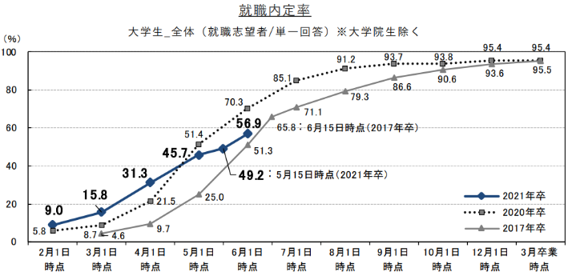
雇用情勢の悪化【新規求人数、就職内定率】
●新規求人数の対前年比において下回っている状況であり、大阪は全国に比べ、求人数の減少割合が大きい。
（20年４月の対前年比 全国：▲31.9% 大阪：▲35.7%）
●民間調査が実施した就職内定率では、前年に比べ▲13.4%低下
新規求人数（パート含む一般）の対前年比推移
出典：厚生労働省 『一般職業紹介状況』
出典：リクルートキャリア公表資料

Slide 39
雇用情勢の悪化【休業者数】
● ４月の１ヵ月間で、全国の休業者数が急増（前月の２倍以上、約350万人の増加）。
● 大阪の休業者数については、四半期ごとに公表されるため、現時点では４月の休業者数は不明。
● 四半期ごとで、全国と大阪の増減率を比較すると、20年1-3月期で、大阪は全国より前期比の伸び率が高く、４月以降、
休業者数が急増することが想定される。
４月以降増加の可能性あり
（万人）
（万人）
？
※２倍以上に増加
前期比
前期比
出典：総務省 『労働力調査』
前年同期比では、110.0%
前年同期比では、100.0%

Slide 40
雇用情勢の悪化【非正規雇用就業者数】
●就業形態別では、非正規雇用の就業者数が大きく減少。
●業種別では、「宿泊・飲食サービス業」や「卸売業・小売業」、「製造業」における非正規労働者 等で悪化している一方、
「情報通信業」等では雇用が増加しており、業種によるバラつきが大きい。
（万人）
出典：総務省 『労働力調査』

Slide 41
雇用情勢の悪化 【非正規雇用就業者数】
●大阪の非正規労働者は、20年1-3月期において、約10万人減少（▲６％）。 ※データは四半期ごとのみ
●一方、正規労働者は横ばい。
（千人）
約10万人減少（▲６％）
出典：総務省 『労働力調査』

Slide 42
所得の減少 【名目賃金指数】
● 大阪の名目賃金指数（3月）は、対前年同月比で▲0.1%であり、全国（0.1%）より下回っている状況。
● 3月時点では、賃金への大きな影響は見受けられない。
出典：大阪府統計課 『大阪の賃金、労働時間及び雇用の動き』、厚生労働省 『毎月勤労統計調査』

Slide 43
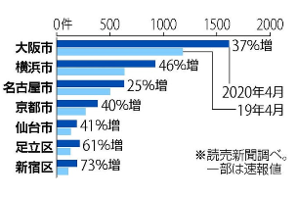
所得の減少 【生活保護】
●緊急事態宣言が発令された4月、生活保護の申請者が急増。大阪市では1,618件、前年同月比37％増加。
●宿泊業や飲食業が大きな打撃を受け、生活保護申請の増加につながっているとみられる。
出典：5月31日付読売新聞

Slide 45
社会への影響

Slide 46
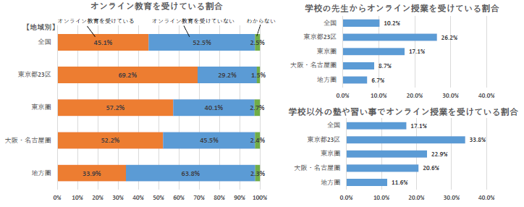
長期間の休校【オンライン授業の拡大】
●大阪・名古屋圏においては、全国に比べ、オンライン教育を受けている割合は高いが、東京圏に比べるとその割合は低い。
出典：内閣府 『新型コロナウイルス感染症の影響下における生活意識・行動の変化に関する調査』

Slide 47
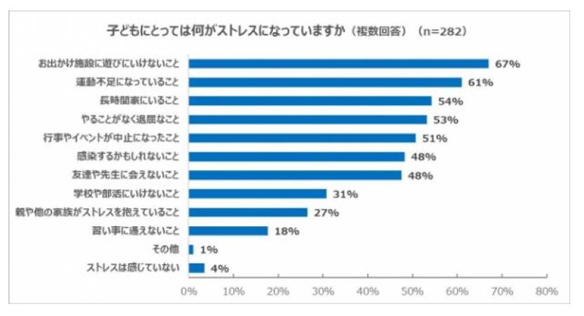
長期間の休校 【休校に伴う児童・生徒へのストレスの増大】
●小学生以下の子どもを持つ全国の保護者307名を対象として民間会社が2020年4月に実施したネットアンケート調査によると、
子どもについては外出できないことなどがストレスとなっている。
出典：「⼦どもとお出かけ情報サイト『いこーよ』調べ」

Slide 48
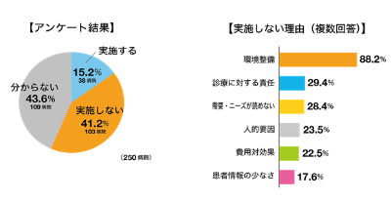
非接触型サービスの増加 【オンライン診療の規制緩和】
●オンライン診療を「実施する」と答えたのは、38病院（15.2％）だったのに対して、「実施しない」は103病院（41.2％）。
「分からない」は109病院（43.6％）。※有効回答数は250
●オンライン診療を実施する38病院のうち、環境が整っているのは20病院で、18病院はこれから環境を整備。
出典：メディカル・データ・ビジョン株式会社調査
期間：4/7〜4/11
対象：約900の病院（有効回答数は250）

Slide 49
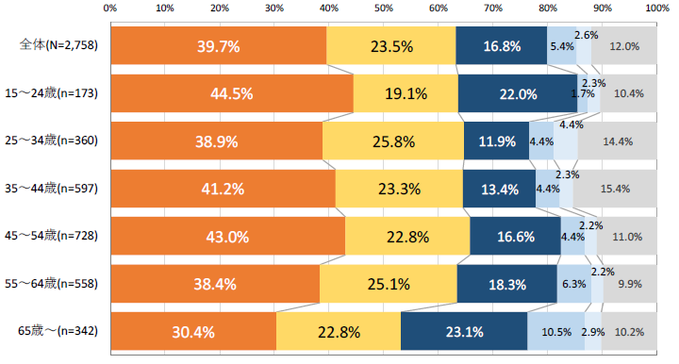
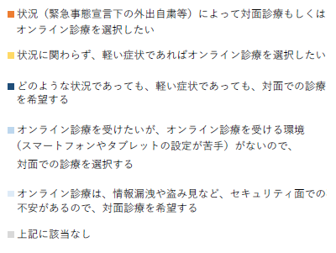
非接触型サービスの増加 【オンライン診療の規制緩和】
●どのような診療体制を希望するかを回答者全員に尋ねたところ、「状況（緊急事態宣言下の外出自粛等）によって対面診療もしくは
オンライン診療を選択したい」「状況に関わらず、軽い症状であればオンライン診療を選択したい」と回答した人を合わせて約６割はオン
ライン診療の選択を希望している。また、年齢による差異も少ない。
■希望する医療体制・年齢別
出典：株式会社三菱総合研究所 『個人の健康管理や医療機関の受信に関する意識調査』

Slide 50
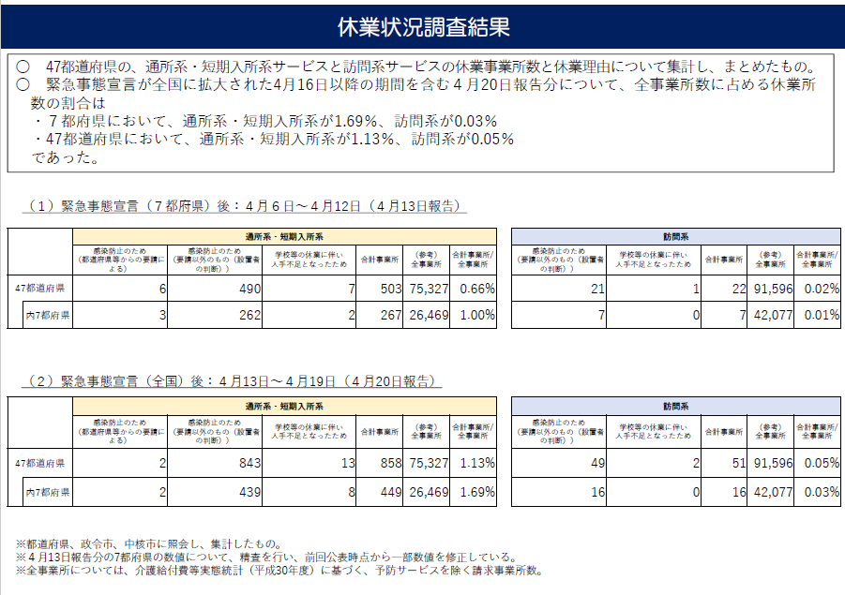
非接触型サービスの増加 【介護サービスの中止】
出典：厚生労働省 『休業状況調査結果』

Slide 51
働き方の変化 【テレワーク】
●緊急事態宣言解除後のテレワーク実施率は全国平均で25.7％と、4月と比べて▲2.2％減少。
●業種別に実施率をみると、「情報通信業」 63.9%（前月比+10.5％）、「学術研究,専門・技術サービス業」 52.0％（前月比+7.5％）
が際立って高く、それ以外の業種との差が4月から拡がっている。
■ 業種別テレワーク実施率（5/29～6/2）
出典：パーソル総合研究所 『第三回・新型コロナウイルス対策によるテレワークへの影響に関する緊急調査』

Slide 52
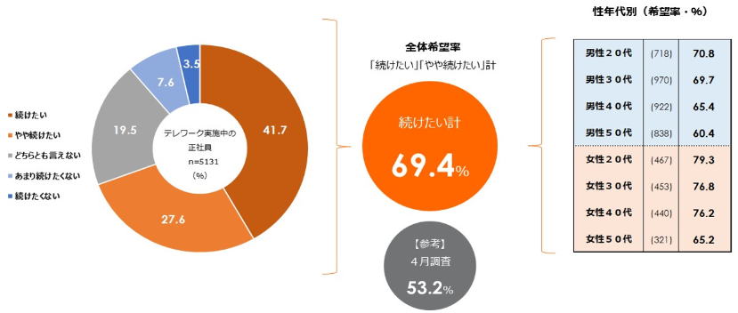
働き方の変化 【テレワーク】
●緊急事態宣言解除後のテレワークの都道府県別の実施率をみると、関東圏の都県が上位を占め、大阪府は5位の26.9％。
いずれの都府県も4月からは減少。
●新型コロナ収束後もテレワークを「続けたい」「やや続けたい」と回答した割合は69.4％となり、4月(53.2％)から大きく上昇。
■ 都道府県別テレワーク実施率（5/29～6/2）
出典：パーソル総合研究所 『第三回・新型コロナウイルス対策によるテレワークへの影響に関する緊急調査』
■ 新型コロナ収束後のテレワーク継続希望

Slide 53
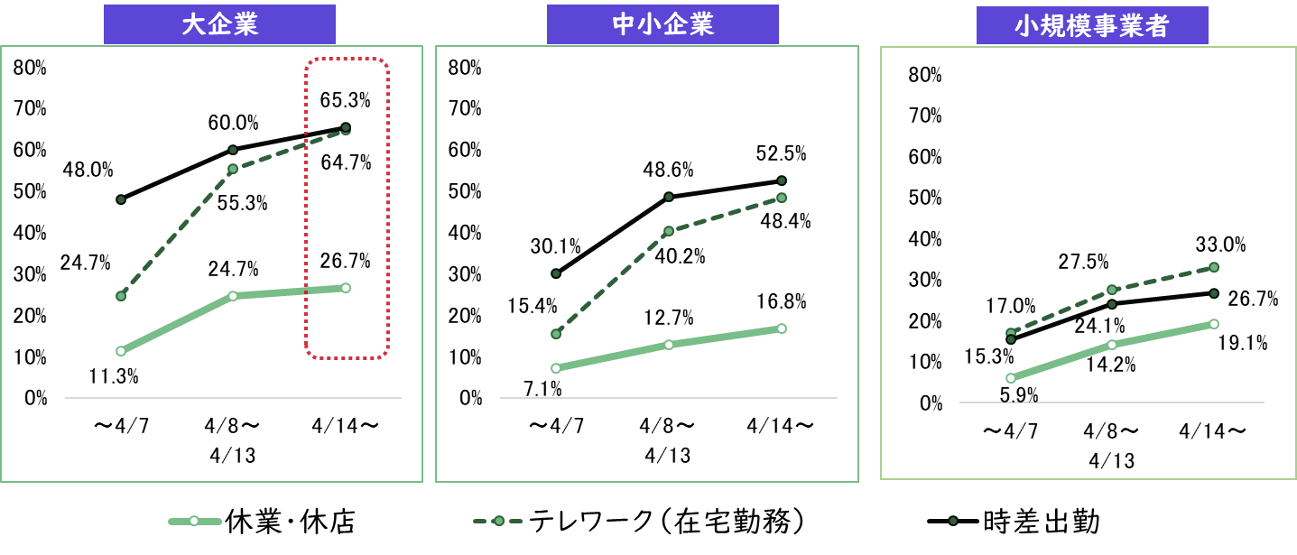
働き方の変化 【テレワーク】
●大企業では、緊急事態宣言後、休業・休店/テレワーク/時差出勤のすべてで、取り組む事業者が大きく増加している。また、中小企業でも約5割が時差出勤に取組み、テレワークの実施率も5割に近づいた。
●小規模事業者でも取組みは増加傾向にあるが、大企業、中小企業に比べて、テレワークや時差出勤の実施割合は低い。
出典：新型コロナウイルス感染症による経済等への影響調査 （4/15～4/21中間集計値、N=1,267）
対象：大阪府の支援先の事業者 等 約２万者
手法：インターネット調査 ＜匿名回答＞

Slide 54
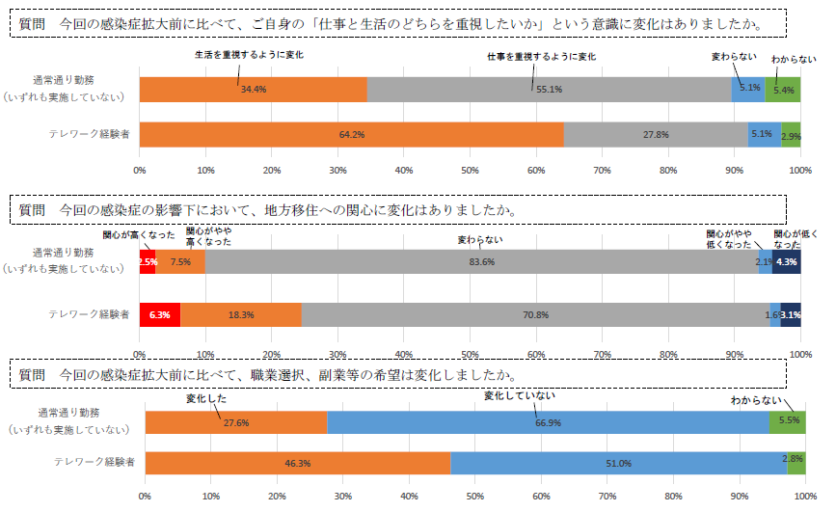
働き方の変化 【テレワーク】
●テレワーク経験者は、ワークライフバランス、地方移住、仕事に関する意識が変化した割合が高い。
出典：内閣府 『新型コロナウイルス感染症の影響下における
生活意識・行動の変化に関する調査』

Slide 55
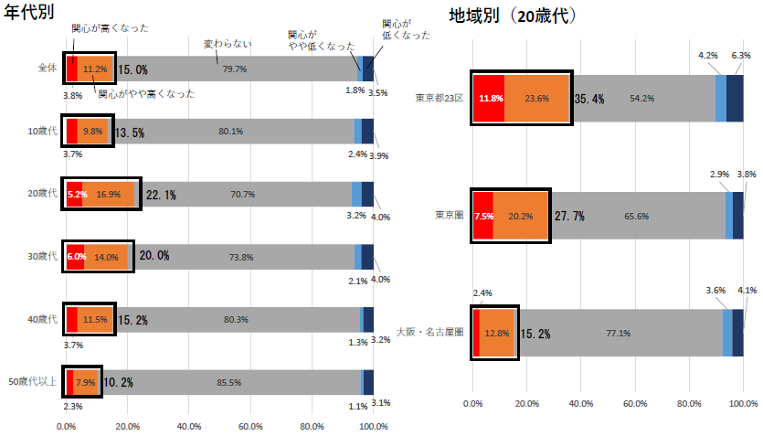
働き方の変化 【地方移住への関心の高まり】
●三大都市圏居住者に今回の感染症の影響下において、地方移住への関心に変化があったかを質問したところ、年齢別では20代、地域別では東京23区に住む者の地方移住への関心は高まっている。
出典：内閣府 『新型コロナウイルス感染症の影響下における
生活意識・行動の変化に関する調査』

Slide 56
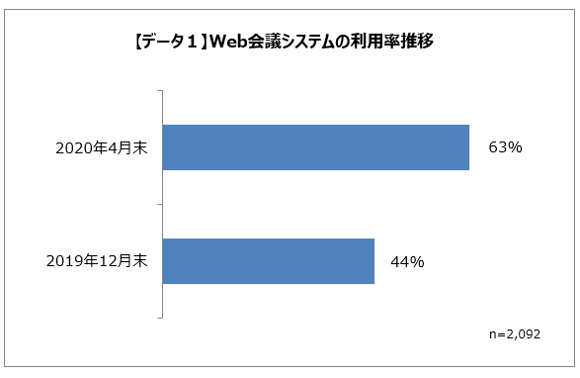
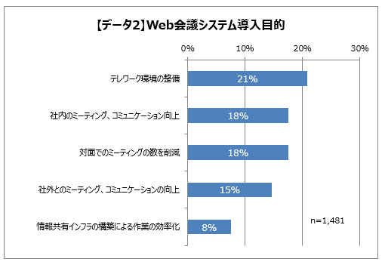
働き方の変化 【オンライン会議】
●新型コロナウイルスの感染拡大と政府による非常事態宣言が発令される中で、テレワーク導入企業が急増、社内の情報共有や
取引先とのコミュニケーションを支援するコラボレーションツールの利用が急拡大している。
●2020年１月以降、特に利用が進んだコラボレーションツールが「Web会議システム」で、2019年12月末の利用率は44％だったが、2020年４月末には63％に上昇。テレワークの普及にともない、急速に導入が進んだ。
●「Web 会議システム」の導入目的は、「テレワーク環境の整備」が21 ％と最も多く、「社内ミーティング・コミュニケーションの向上」（18 ％）、「対面でのミーティング数の削減」（18 ％）と続く。上位全てが「テレワーク」に関連した回答となった。
●「Web会議システム」の利用シェアは「Zoom」35％、「Skype」18％、「Microsoft Teams」18％。
出典：5/22株式会社MM総研プレスリリース

Slide 57
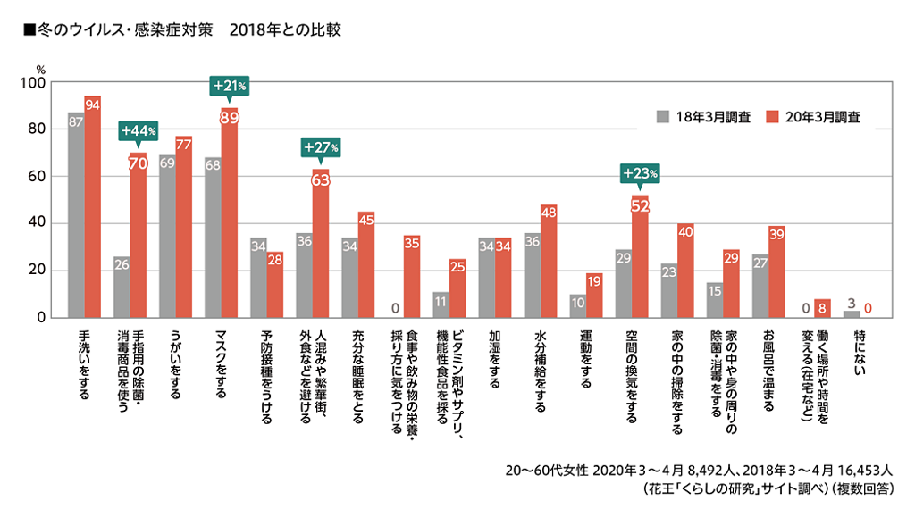
府民の健康への影響 【感染防止活動の増加】
●最も多かったウイルス・感染症への対策は、「手洗い(94％)」、「マスク(89％)」、「うがい(77％)」、「手指用の除菌・消毒商品の使用(70％)」
●2018年の比較すると、「手指用の除菌・消毒商品の使用(+44％)」、「マスク(+21%)」、「人混みの回避(+27%)」、「換気 (+23%)」が大きく増加。
出典：花王株式会社 『冬のウイルス・感染症に関する調査』

Slide 58
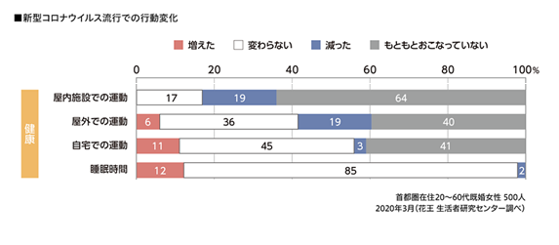
府民の健康への影響 【運動不足】
●外出自粛の影響により、運動・スポーツの実施頻度は減少。
■2019 年2 月～2020 年1 月と2020 年2～5 月の運動・スポーツ実施頻度
出典：花王株式会社「冬のウイルス・感染症に関する調査」
出典：笹川スポーツ財団 『新型コロナウイルスによる運動・スポーツへの影響に関する全国調査』

